Slide 1
Quarto 使用例 (Jupyter + Python 3.9.6)
ill-identified

Slide 2
注意
Quarto は最近公開されたばかりで開発中なのでここの記述もすぐ時代遅れになる可能性があることに注意してほしい.

Slide 3
Markdown の確認
番号付きの
箇条書き
ネストも
できる
数式表示
ブラック=ショールズ方程式 (式 1)
$$\frac{∂C}{∂t}+\frac{1}{2}σ^{2}S^{2}\frac{∂^{2}C}{∂C^{2}}+rS\frac{∂C}{∂S} =rC \left(1\right)$$

Slide 4
テキスト出力の確認
Python 3.9.6
2

Slide 5
コード実行と実行オプションの動作確認
Matplotlib 公式の用例¹ から作成した 図 1 を見よ. コードは長いので HTML 版では折りたたみ, PDF 版では非表示とした.

Slide 6
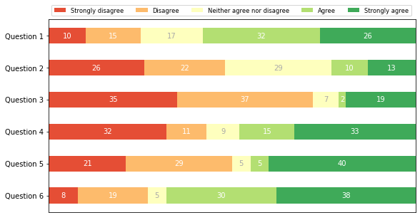
図 1: matplotlib のコードはとても長い

Slide 7
Plotnine で作成した 図 2 を見よ.

Slide 8
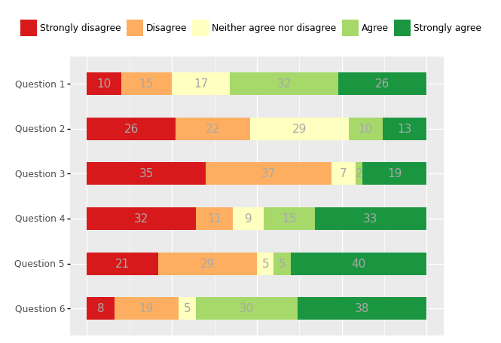
図 2: Plotnine で同等のグラフを作成

Slide 9
しかし, ?@fig-alt のように Altair は表示されない? 公式の用例²はいろいろと設定が必要そう
alt.Chart(...)
Altair を使用したインタラクティブなグラフ

Slide 10
表の表示
?@tbl-table1 を見よ. 現時点では pandas データフレームの表示を表として相互参照できない?
cat variable value 0 Strongly disagree Question 1 10 1 Disagree Question 1 15 2 Neither agree nor disagree Question 1 17 3 Agree Question 1 32 4 Strongly agree Question 1 26 5 Strongly disagree Question 2 26 6 Disagree Question 2 22 7 Neither agree nor disagree Question 2 29 8 Agree Question 2 10 9 Strongly agree Question 2 13 10 Strongly disagree Question 3 35 11 Disagree Question 3 37 12 Neither agree nor disagree Question 3 7 13 Agree Question 3 2 14 Strongly agree Question 3 19 15 Strongly disagree Question 4 32 16 Disagree Question 4 11 17 Neither agree nor disagree Question 4 9 18 Agree Question 4 15 19 Strongly agree Question 4 33 20 Strongly disagree Question 5 21 21 Disagree Question 5 29 22 Neither agree nor disagree Question 5 5 23 Agree Question 5 5 24 Strongly agree Question 5 40 25 Strongly disagree Question 6 8 26 Disagree Question 6 19 27 Neither agree nor disagree Question 6 5 28 Agree Question 6 30 29 Strongly agree Question 6 38
文献引用
@R-quarto, @R-rmdja

Slide 11
Notes
1. https://matplotlib.org/stable/gallery/lines_bars_and_markers/horizontal_barchart_distribution.html#sphx-glr-gallery-lines-bars-and-markers-horizontal-barchart-distribution-py
2. https://jjallaire.github.io/visualization-curriculum/altair_introduction.html

